Slide 1
Image Matting

Slide 2
背景
Forground/background based matting
Bayesian Matting
Possion Matting
Closed Form Matting
Deep Image Matting

Slide 3
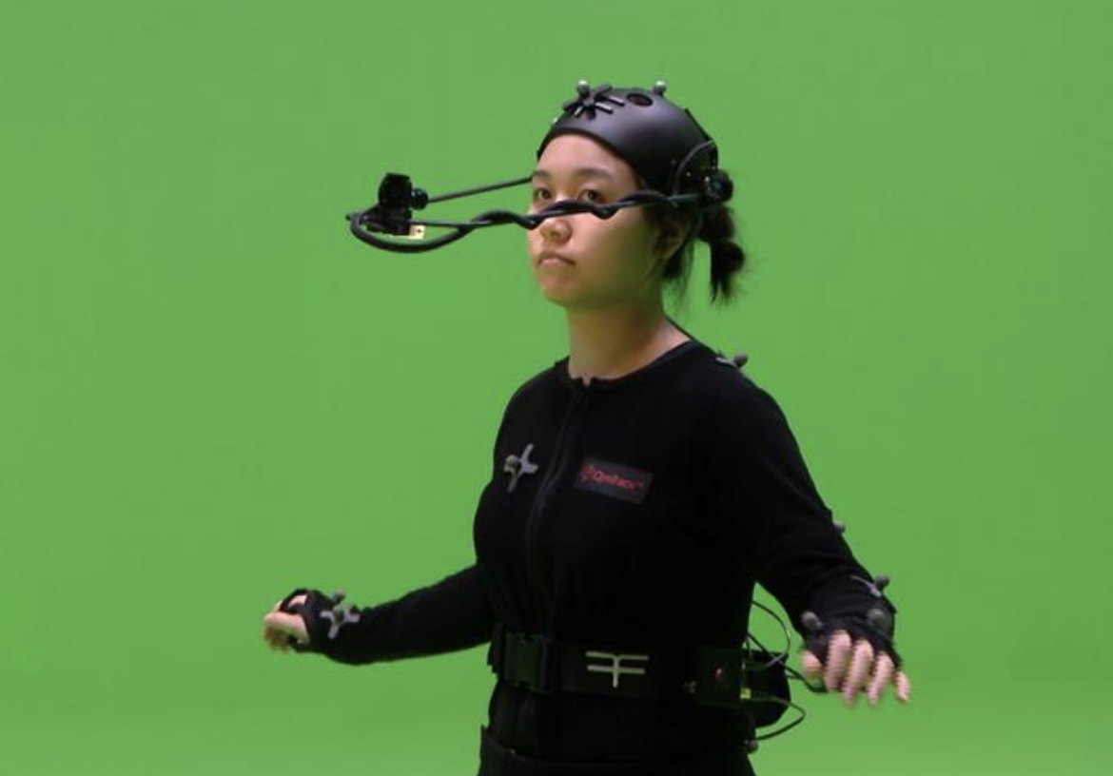
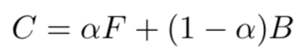
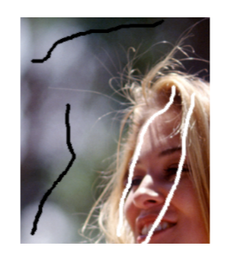
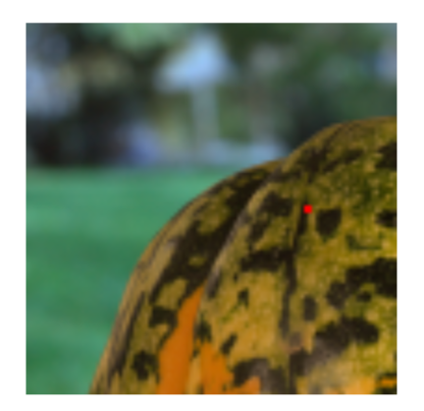

背景
0、缘起
电影工业
1、问题定义：
任务：将图像分解为前景、背景和透明度，一般求解透明度
欠定性：三个方程，七个未知数
问题的解决思路：估计F和B(单/多帧)
2、数据集，标注及评价指标
标注：trimap，scribble，point
数据集：adoble合成数据集、alpha matting dataset
评价指标：SAD, MSE
trimap
scribble
point
Notes:
电影、图像处理

Slide 4
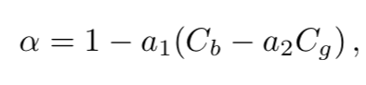
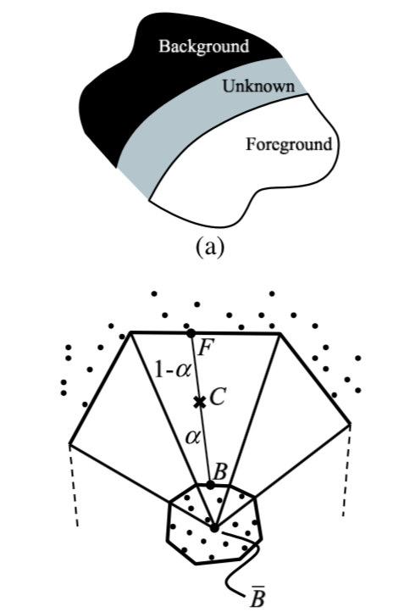
Forground/background based matting
1、blue screen matting
(1)方法
使用固定背景：4个未知数，3个方程
经验约束：
(2)优缺点
简单，快
超参非常依赖经验设定
2、blue screen matting based on F/B samples
(1)方法：
多边形拟合前景背景边界
在F/B边界上找到过alpha不确定点最小长度的两个点
(2)优缺点
无需手动设置超参
结果不连续、依赖知背景
Notes:
电影、图像处理

Slide 5
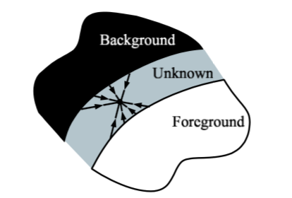
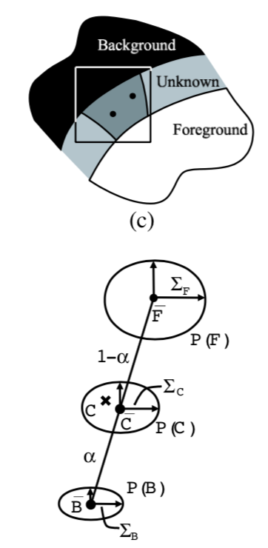
Forground/background based matting
3、Knockout
(1)方法
计算未知区域的F/B，带入基本公式求解
F/B求解：边界上的点的F/B加权(与距离反比)求和，范围是距离最小点和
二倍最小距离点
(2)优缺点
无需拟合，更简单
要求不确定区域平滑
4、 Ruzon-Tomasi
(1)方法：
从概率的角度，F/B/C可以看作概率分布，使用混合高斯模型表示
选定一组F/B/C 簇，alpha值使得C的概率最大
(2)优缺点
与3类似
对半透明区域计算效果不好
Notes:
电影、图像处理

Slide 6
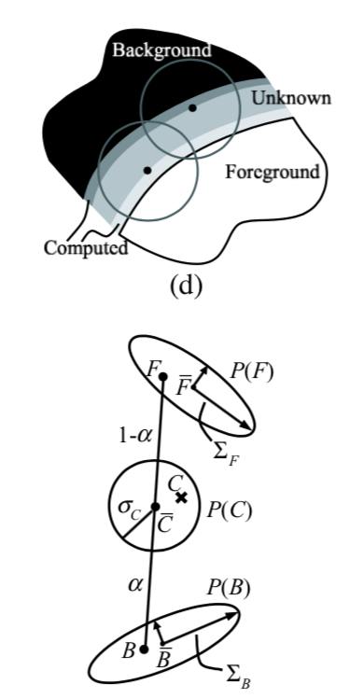
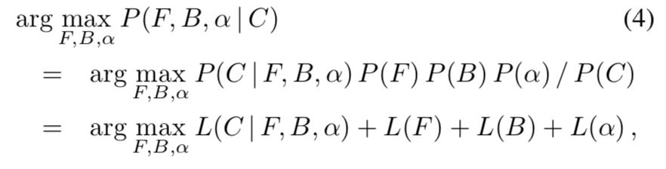
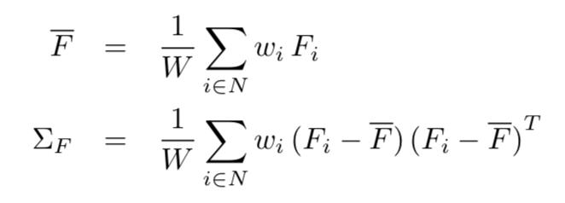
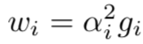
Bayesian Matting
1、模型
(1)将alpha的求解转化为MAP问题
(2) 求解第一项：高斯概率函数拟合
(3)求解第二项和第三项：利用空间连续性，高斯混合概率函数拟合
Notes:
电影、图像处理

Slide 7
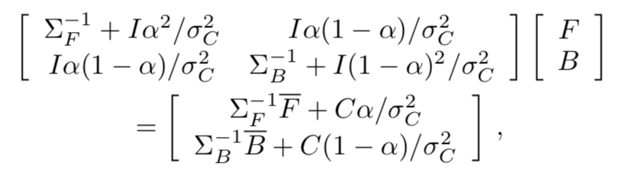
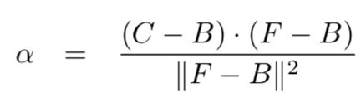
Bayesian Matting
(4)第四项求解：alpha可认为是常量
2、求解
优化目标：对MAP求导，导数最小
问题：alpha，F/B相互耦合，不是二次方程，优化较为复杂
解决：分离alpha和F/B，迭代求解
Step1:将alpha看作常量
Step2:将F/B看作常量
Notes:
电影、图像处理

Slide 8
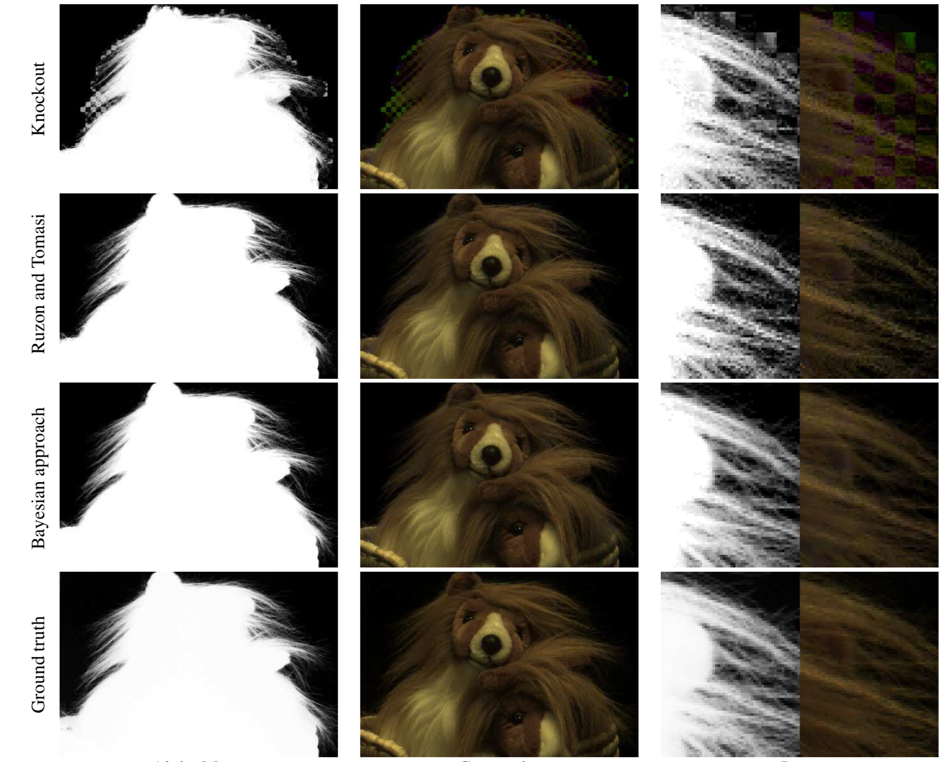
Bayesian Matting
3、效果
Notes:
电影、图像处理

Slide 9
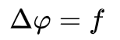
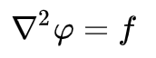
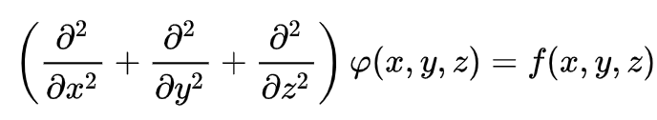
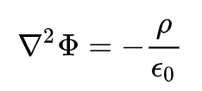
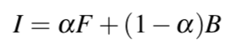
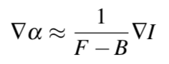
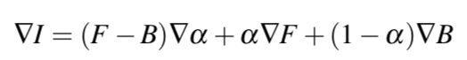
Possion Matting
1、模型
(1)思路：将matting问题转化为possion方程求解的问题
题外话：还记得possion方程吗？给定第一类边界条件可以求解
(2)将matting问题转化为possion equation
由于空间连续性，F和B的导数比较小，后两项可以近似忽略
Notes:
拉普拉斯算子

Slide 10
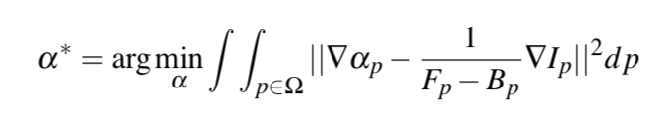
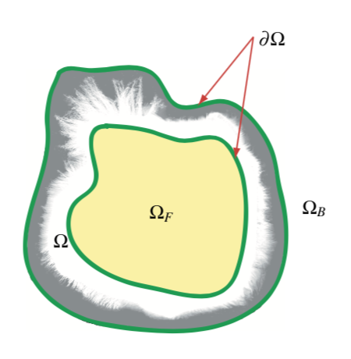
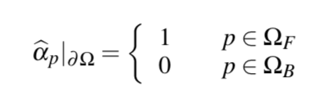
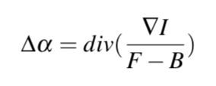
Possion Matting
1、模型
(2)将matting问题转化为possion equation
优化的目标：
边界条件：
Possion equation：
Notes:
拉普拉斯算子

Slide 11
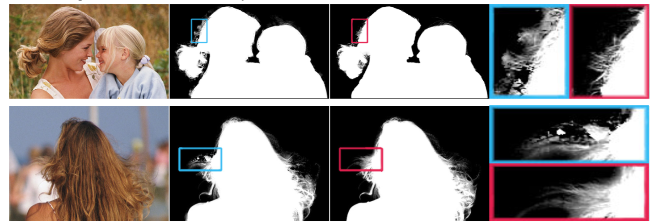
Possion Matting
2、求解：迭代的过程
(1) 初始化：用最邻近法，获得alpha未知区域的F/B
(2)求解possion方程，得到alpha
(3)更新未知区域F/B：alpha>0.95区域F设置为I, alpha <0.05区域B设置为I
(4)迭代(2)(3)直到收敛
3、方法效果特点
要求前景/背景平滑
在前景背景不平滑的地方，采用local possion matting 方法
Notes:
拉普拉斯算子

Slide 12
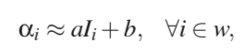
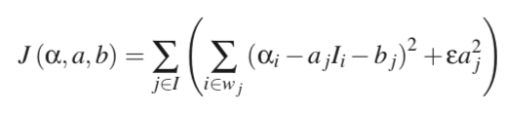
Closed Form Matting
0、trimap based method问题
要求unknown区域面积较小
当前景图像有很多洞的时候，处理困难
Trimap的标注不能直接影响到图像的前景背景混合区域
标注难度大
1、模型
思路：推导出不需要求解F/B的代价函数，并优化，得到alpha
先验：前景和背景平滑，在一个小的窗口内是常量（平滑条件）--3*3
Alpha的近似值：
优化目标：
代价函数是alpha，a，b的二次方程
N个像素的图像，有3N个未知量，a和b被消去后，则只剩下个N未知量
Notes:
正则项可以保证优化时的数值稳定性和让alpha变的光滑

Slide 13
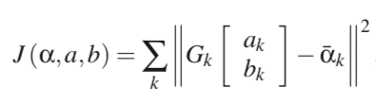
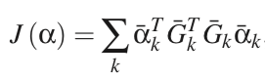
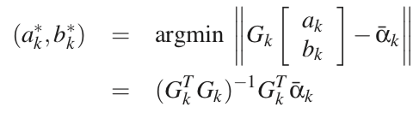
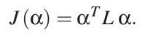
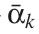
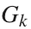
Closed Form Matting
(4) 消除a，b：
是一个|w_{k}|+1长的向量，前|w_{k}|个元素代表每个未知的alpha，最后一个元素为0
是一个大小为(|w_{k}|+1)*2的矩阵
rewite
fix alpha
代入
Notes:
正则项可以保证优化时的数值稳定性和让alpha变的光滑

Slide 14
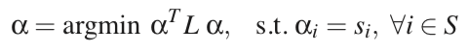
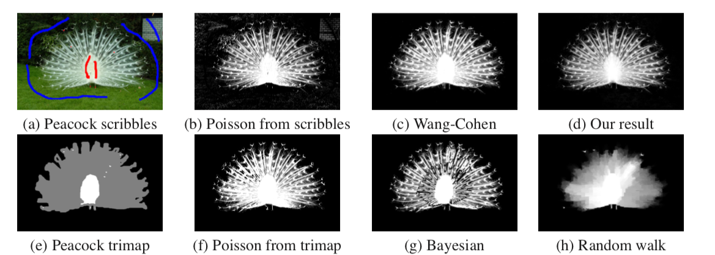
Closed Form Matting
(4) 求解alpha：
目标：使用scribbles输入求解
Matlab优化工具箱求解
3、方法效果特点
方法依赖前景背景的局部平滑条件，这一点在自然场景中天然满足
只需优化alpha，快
要求的标注简单，对带孔洞和unknow区域较大的场景效果好
Notes:
正则项可以保证优化时的数值稳定性和让alpha变的光滑

Slide 15
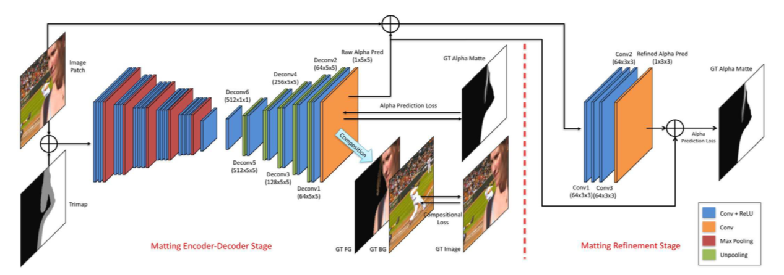
Deep Image Matting
1、模型
(1) 思路：分割网络，输入图片和trimap，输出预测的alpha值
(2) 网络设计：两个部分
Stage1：输入4channel，encoder使用vgg16前14卷积层，decoder使用拥有6个卷积层和5个unpooling的小网络
Stage2：输入为4channel，4个卷积层，没有pooling
Notes:
电影、图像处理

Slide 16
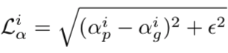
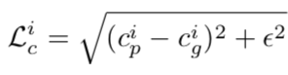
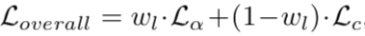
Deep Image Matting
(2) loss：两个
Alpha prediction loss：预测alpha和gt alpha的差异
Compostitional loss：使用前景、背景和预测的alpha合成的图像与输入图像的差异
Overall loss:
(3) 训练
First stage：
只使用第一部分的网络，w设置为0.5，random crop和rotate，encoder部分使用预训练模型
Second stage
固定first stage参数，只训练refinement part的参数。收敛后，二者参数放开训练。
Notes:
电影、图像处理

Slide 17
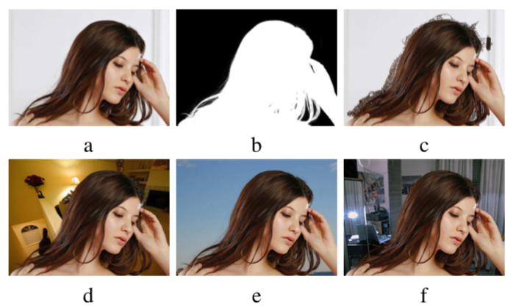
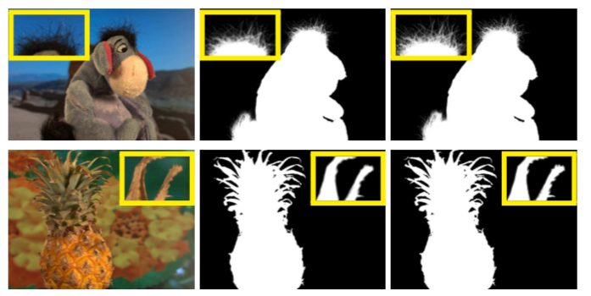
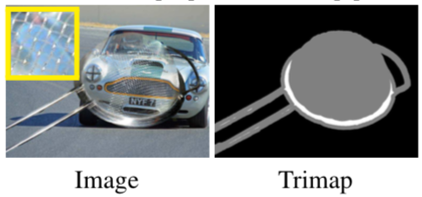
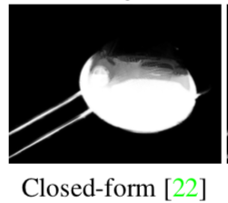
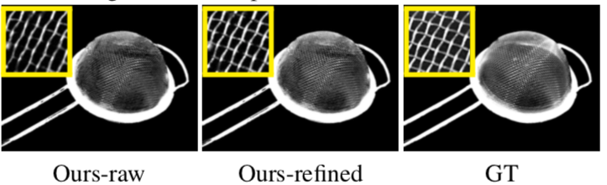
Deep Image Matting
(4) 数据：合成数据集
真实数据标注困难
人工手动抠图生成前景和alpha
从coco和pascal voc随机选择背景合成图片
(5) 结果
Refinement part的效果
对比
Notes:
电影、图像处理

Slide 18
Reference
1. A Bayesian Approach to Digital Matting
2. Poisson Matting
3. A Closed Form Solution to Natural Image Matting
4. Deep Image Matting
Notes:
电影、图像处理

Slide 19
Thanks

